Slide 1


PHÒNG GIÁO DỤC VÀ ĐÀO TẠO QUẬN LONG BIÊN
TRƯỜNG MN HOA SỮA
Chương trình
Bé vui Noel

Slide 2
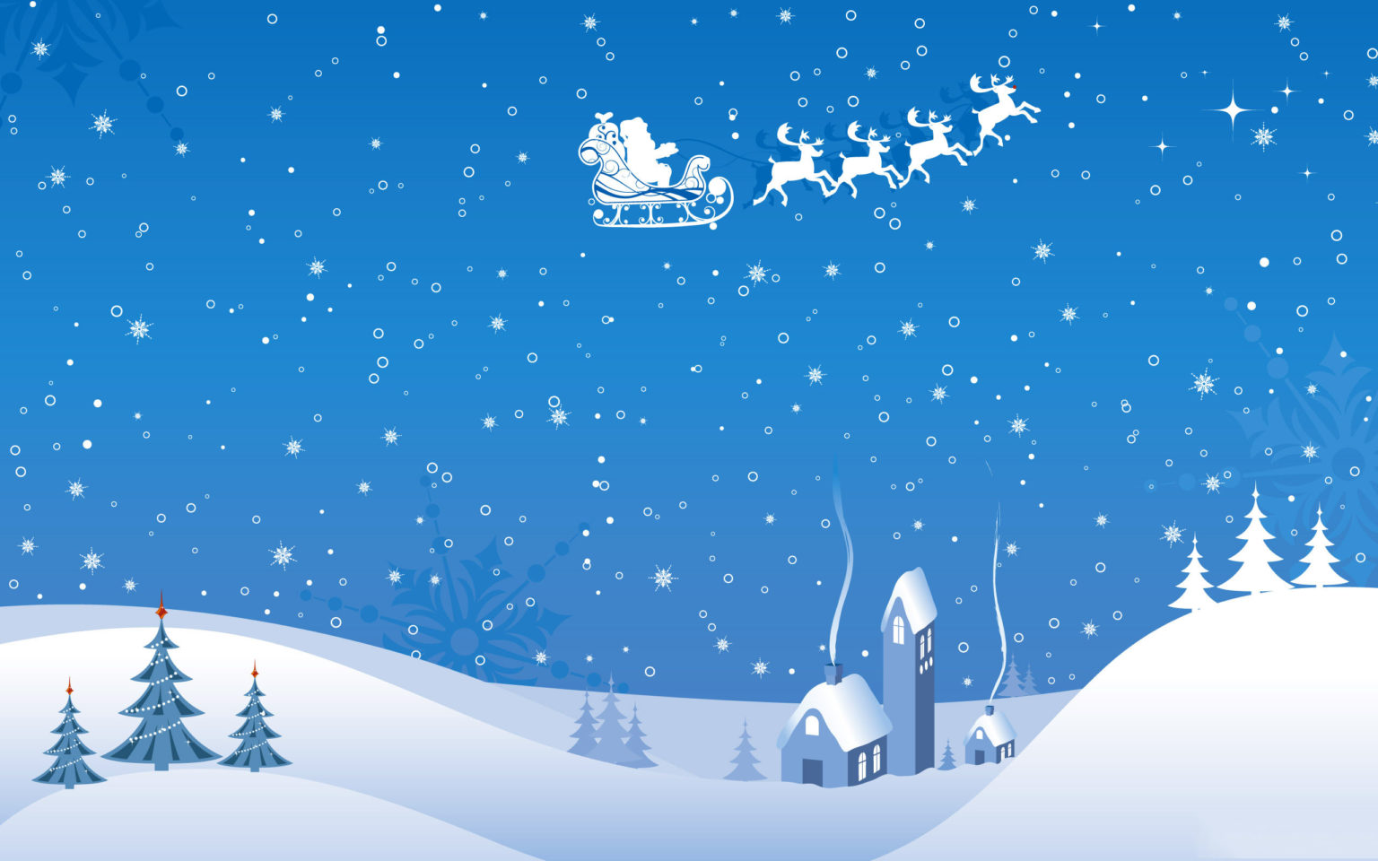

Nhạc bài hát Jingle bell

Slide 3
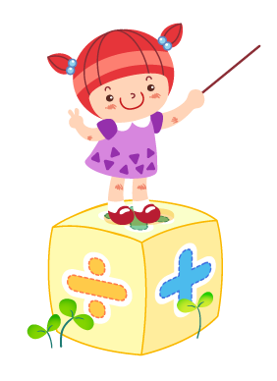
Câu 1: Cây gì thường được trang trí trong ngày Noel?
Câu 2: Ai là người tặng quà cho các con vào ngày Noel?
Câu 3: Ông già Noel mặc quần áo màu gì?
Câu 4: Con vật gì đưa ông già Noel đi tặng quà?
Câu 5: Ông già Noel đi vào bằng lối nào?
Câu 6: Ông già Noel thường để món quà ở đâu?
Cây thông
0
5
3
1
4
2

Slide 4
Tiết mục biểu diễn của lớp C5, C6

Slide 5
Tiết mục biểu diễn của lớp C1, C2

Slide 6
Tiết mục biểu diễn của lớp C3, C4

Slide 7
Kết thúc

